Slide 1











ТЕХНОЛОГИЯ
«МОЛОДЫЕ МОЛОДЫМ» – НАСТАВНИЧЕСТВО РАВНЫХ
ПАНЕЛЬНАЯ ДИСКУССИЯ
26 ноября 2023,
Санкт-Петербург
КВЦ «ЭКСПОФОРУМ»
Зал Н22-24

Slide 2

ТЕХНОЛОГИЯ
«МОЛОДЫЕ МОЛОДЫМ» – НАСТАВНИЧЕСТВО РАВНЫХ
МОДЕРАТОРЫ ВСТРЕЧИ
Илюшин Леонид Сергеевич, д.п.н., профессор Института педагогики СПбГУ, эксперт АНО «Школьная Лига»
Азбель Анастасия Анатольевна, к.п.н., доцент Института педагогики СПбГУ, эксперт АНО «Школьная Лига»

Slide 3
ТЕХНОЛОГИЯ
«МОЛОДЫЕ МОЛОДЫМ» – НАСТАВНИЧЕСТВО РАВНЫХ
СПИКЕРЫ ВСТРЕЧИ ОБ АРХИТЕКТУРЕ ФОРУМА, О ЛИЧНОСТИ УЧИТЕЛЯ И ОБ УРОКЕ –ГЛАВНОМ РЕСУРСЕ ФОРУМА
Байкова Ирина Григорьевна, председатель совета Школы № 619 Калининского района Санкт-Петербурга
Демьянчук Роман Викторович, д.п.н., доцент, педагог-психолог высшей категории, доцент кафедры психологии образования и педагогики СПб ГУ
Канчурина Римма Рауфовна, заместитель директора по научно-методической работе Школы № 619 Калининского района Санкт-Петербурга
Новикова Анастасия Владимировна, к.п.н., методист, учитель химии Школы № 619 Калининского района Санкт-Петербурга

Slide 4
ТЕХНОЛОГИЯ
«МОЛОДЫЕ МОЛОДЫМ» - НАСТАВНИЧЕСТВО РАВНЫХ
СПИКЕРЫ ВСТРЕЧИ ОБ УНИКАЛЬНОСТИ ТЕХНОЛОГИИ ФОРУМА, О СЕКРЕТАХ ЕГО УСПЕХА, О ВЫБОРЕ БУДУЩЕЙ ПРОФЕССИИ
Егупов Артем Андреевич, директор Центра по работе с абитуриентами Санкт-Петербургского политехнического университета Петра Великого
Корнюшкина Елена Николаевна, заместитель директора по инновационному развитию Санкт-Петербургского государственного бюджетного профессионального образовательного учреждения «Радиотехнический колледж»
Медведев Алексей Геннадьевич, генеральный директор АО «КО «Любимый край»
Горностаев Эдвард Григорьевич, исполнительный директор АО «КО «Любимый край»

Slide 5
ТЕХНОЛОГИЯ
«МОЛОДЫЕ МОЛОДЫМ» – НАСТАВНИЧЕСТВО РАВНЫХ
СПИКЕРЫ ВСТРЕЧИ О ВЗАИМОДЕЙСТВИИ, ЦЕННОСТЯХ, О ВЫБОРЕ КАРЬЕРНОГО ПУТИ, О РОЛИ ЭКСПЕРТНОГО СООБЩЕСТВА СТАРШЕКЛАССНИКОВ
Киреев Егор Алексеевич, председатель регионального отделения РДДМ «Движение Первых» в Санкт-Петербурге
Федосеев Алексей Игоревич, президент Ассоциации участников технологических кружков
Жамков Никита Дмитриевич, ученик 10А класса Школы № 619 Калининского района Санкт-Петербурга, абсолютный победитель регионального конкурса «Ученик года - 2023»
Иванова Ульяна Вячеславовна, ученица 11К класса Школы № 619 Калининского района Санкт-Петербурга, призер Всероссийского конкурса «Большая перемена» - 2023

Slide 6
ТЕХНОЛОГИЯ
«МОЛОДЫЕ МОЛОДЫМ» – НАСТАВНИЧЕСТВО РАВНЫХ
ЭКСПЕРТЫ
Богданцев Андрей Сергеевич, и.о. ректора Санкт-Петербургской академии постдипломного педагогического образования
Спасская Елена Борисовна, начальник Управления межрегионального сотрудничества Российского государственного педагогического университета им. А.И. Герцена
Тарновская Александра Анатольевна, заместитель директора по воспитательной работе Школы № 619 Калининского района Санкт-Петербурга
Медведев Михаил Александрович, ученик 9Б класса Школы № 619 Калининского района Санкт-Петербурга
Литвинова Софья Андреевна, ученица 10К класса Школы № 619 Калининского района Санкт-Петербурга

Slide 7
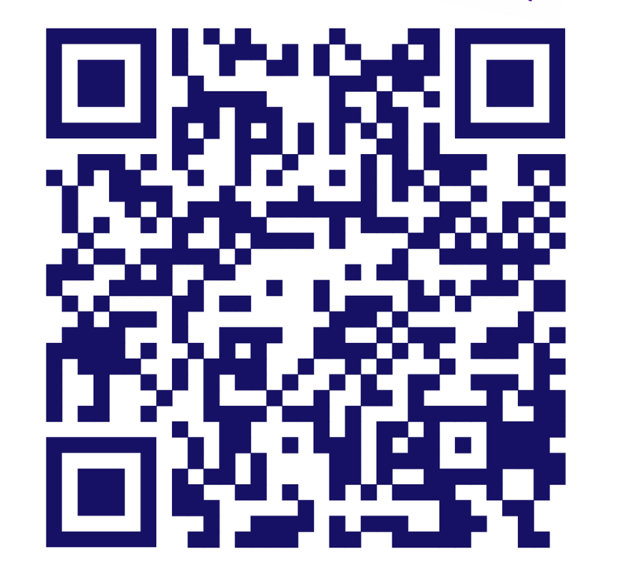
ВСЕРОССИЙСКИЙ ОБРАЗОВАТЕЛЬНЫЙ ФОРУМ С МЕЖДУНАРОДНЫМ УЧАСТИЕМ «МОЛОДЫЕ МОЛОДЫМ»

